Slide 1



2019
年中工作总结
MID YEAR SUMMARY
Notes:
www.515ppt.com

Slide 2
1
组内总结
4
目录
CONTENT
工作规划与展望
2
3
自我评价
个人工作回顾
Notes:
www.515ppt.com

Slide 3
01
组内总结
工作岗位及职责
工作完成情况
自主学习情况
下半年工作计划
Notes:
www.515ppt.com

Slide 4
工作岗位及职责
业务开发
根据项目的需求，完成服务端业务逻辑相关代码开发
系统维护
根据项目的运行状况，对相关业务进行优化以及解决相关BUG
Java
开发
数据库设计
根据项目中需求，
进行相关表结构的设计。
研究新技术
学习新技术，为将来的需求做储备
Notes:
www.515ppt.com

Slide 5
工作完成情况
健康商城V2.0
一.用户端
1.热门服务 2.线下诊所 3.健康资讯 4.服务订单 5.订单详情 6.微信支付 7.个人信息 8.患者管理 9.患者管理 10.地址管理 11.邀请推荐、12.实名认证、13.护士上门 14.PET-CT、15.医生咨询 16.分佣模块 17.套餐配置 18.医院管理员 19.医院管理 20.微信事件监听 21.耗材包管理 22.利websocket实现图文聊天功能. 23.聊天记录储存功能
24.订单记录跟踪 25.用户推荐扫码功能 26.关注功能
二.护士端
1.护士登录、2.注册认证、3.订单列表、4.订单详情、5.个人信息、6.我的医点、7.我的评分、8.设置 9.护士操作订单记录
三.医生端
1.首页、2.咨询订单、3.关注我的、4.医生认证、5.实名认证、6.设置、7.我的医点、8.我的评分、9.二维码关注、10.修改密码、11.医生登录、12注册认证、 13.医生订单推荐
Notes:
www.515ppt.com

Slide 6
工作完成情况
健康莆田
一.健康导航：
1.医院介绍、2.科室介绍、3.医生团队、4.到院导航、5.平面导图、6.楼层索引、7.莆籍名医、8.健康档案
二.健康服务：
1.便民查询
三.健康教育：
1.疾病防控、2.健康生活、3.控烟宣传、4.优生优育
四.我的健康：
1.人脸识别高级认证
Notes:
www.515ppt.com

Slide 7
组内自主学习情况
Docker研究
Linux
doclever
自去年公司使用docker部署以来，今年进一步学习了docker内容器互联等功能
服务器搭建网站搭建、node环境安装、wget、 Linux distribution 之 centOS安装
doclever是一款文档管理工具，能帮助服务端开发人员比较轻松的完善接口文档
Notes:
www.515ppt.com

Slide 8
下半年工作计划
健康商城V2.0
健康莆田
Notes:
www.515ppt.com

Slide 9
02
个人工作回顾
Notes:
www.515ppt.com

Slide 10

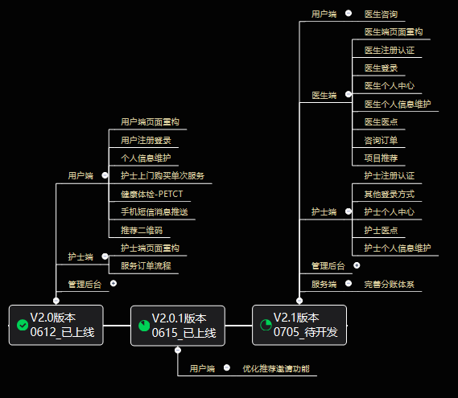
工作回顾
健康商城V2.0
Notes:
www.515ppt.com

Slide 11
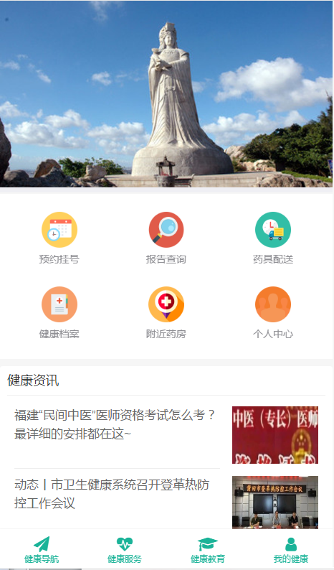
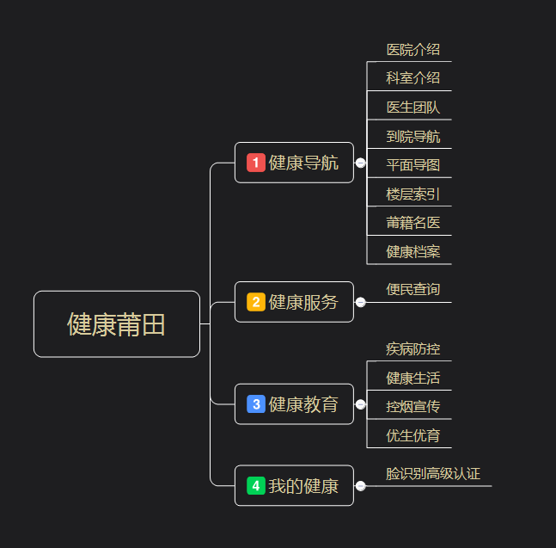
工作回顾
健康莆田
Notes:
www.515ppt.com

Slide 12
03
自我评价
我的优势
我的劣势
Notes:
www.515ppt.com

Slide 13
我的优势
01
02
03
04
05
工作态度
全局观
创新精神
勤奋上进
团队意识
能够虚心接受他人的意见与建议，对符合的予以采纳。
做事能够从整个团队的核心利益点出发，以团队的利益为主
能够在较快的时间内，根据相关文档研究出新技术
尽量在规定的时间内完成手头的工作内容，并时刻学习新的内容
具备团队意识，善于协调团队中的同事关系
Notes:
www.515ppt.com

Slide 14
我的劣势
在实现一些细小功能的时候，不够重视，有时候会出现太过于低级的BUG
开发过程中，不够规范，导致部分代码可复用性较低，耦合度较高
01
02
03
04
对于一些底层的技术内容，学习过于片面，总是停留在懂的用的层面上，没去考虑底层是怎么实现的
在完成部分较为复杂的功能的过程中，为了赶时间，运用了比较傻瓜式的方法来实现
Notes:
www.515ppt.com

Slide 15
04
工作规划与展望
职业规划
目标实现的要点
下一步工作规划
Notes:
www.515ppt.com

Slide 16
职业规划
身份转变
实现由业务开发型技术人员转换成架构设计人员
02
03
加强技术和业务水平
踏实努力的提升自己技术和业务水平
思维扩展
通过工作中的每一个细节来锻炼自己的逻辑思维
01
Notes:
www.515ppt.com

Slide 17
目标实现的要点
拥抱变化
关注安全
技术是不断进步的，而那些停留在舒适区的人永远不会意识到这些进步能够为他们带来好处。不破不立，要让自己适应不舒适的感觉
关注代码的安全性，确保系统能稳定的运行
01
04
02
学习理论
数据备份
计算机科学有着丰富的理论基础，了解最新进展的同事还要加强对经典开发理论的掌握
对重要文件使用异地远程仓库进行版本控制
03
Notes:
www.515ppt.com

Slide 18
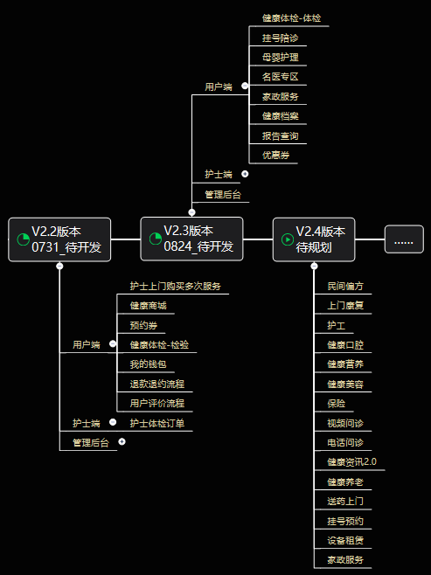
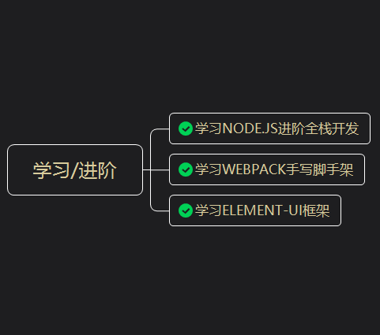
下一步工作规划
继续完成健康商城剩余功能
学习进阶
01
02
Notes:
www.515ppt.com

Slide 19
总结
一、 思想方面：
严格按照一个程序员应有的素养要约束自已，爱岗敬业，具有强烈的责任感和事业心，积极主动认真的学习专业知识，工作态度端正，认真负责，听从公司的安排，积极配合全友家私完善 ERP 系统，任劳任怨。
二、 工作方面：
热爱自己的本职工作，能够正确认真的对待每一项工作，工作投入，热心为大家服务，认真遵守劳动纪律，按时上下班，有效利用工作时间，坚守岗位，需要加班完成工作按时加班加点，保证工作能按时完成。
Notes:
www.515ppt.com

Slide 20
谢
谢
大
家
Notes:
www.515ppt.com

